Slide 1
IHEDATE – session 2026
Politique routière au département de la Manche

Slide 2
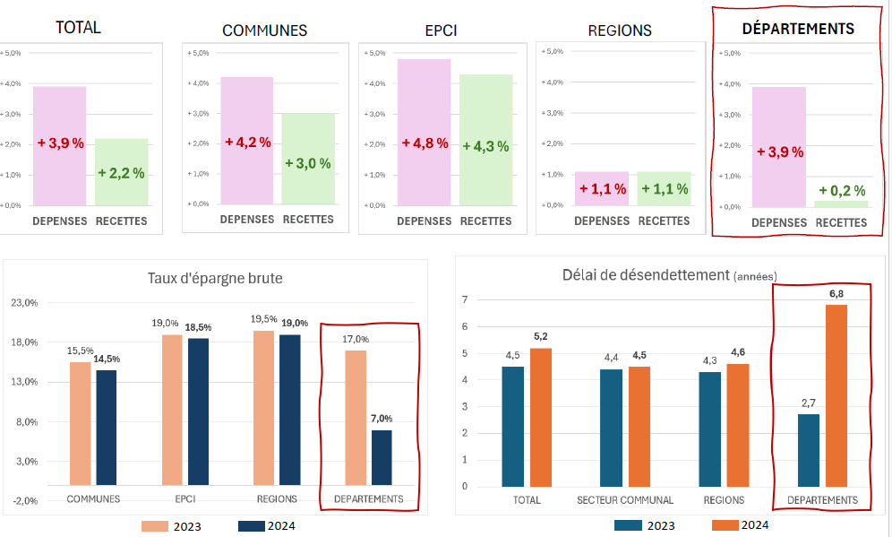
Une spécificité des départements (source : budget primitif CD50 2026)

Slide 3
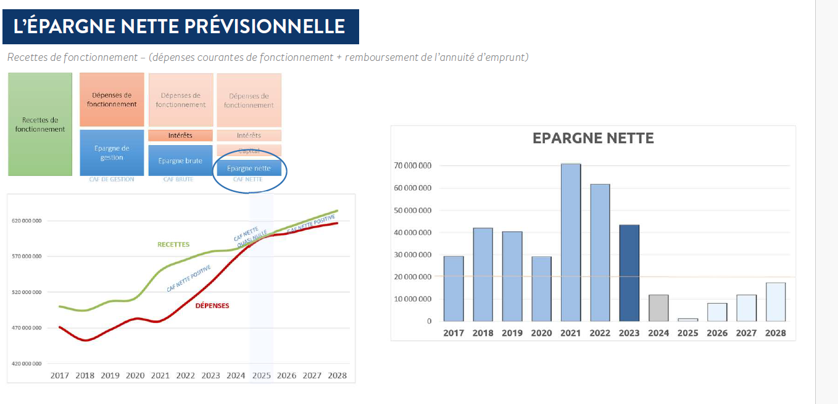
Spécificité des départements : l’effet ciseau

Slide 4
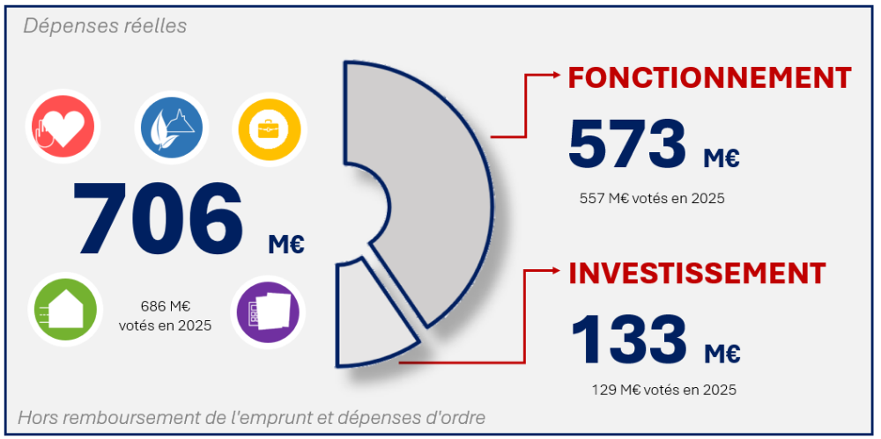
Le budget 2026

Slide 5
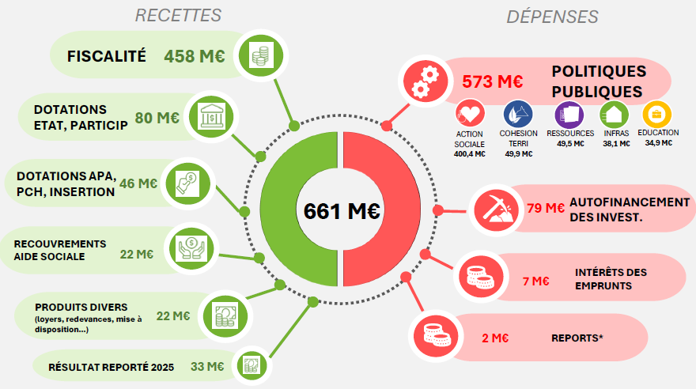
Le fonctionnement (BP2026)

Slide 6
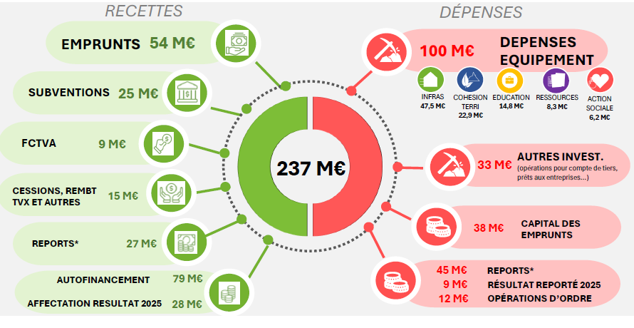
L’investissement (BP2026)

Slide 7
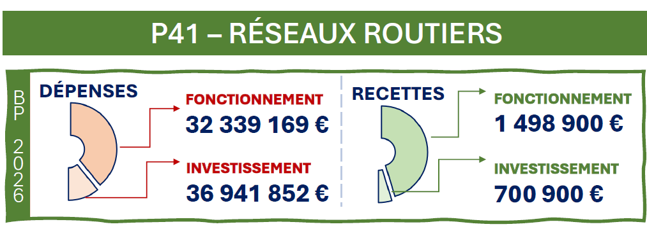
Zoom sur la politique routière
Le fonctionnement inclut notamment 21,7M€ de masse salariale, 650k€ de fonctionnement des bâtiments et 3,5M€ de fonctionnement des matériels

Slide 8
Quelques chiffres
8000km de voiries (dont environ 250km de voies vertes)
6000km de « petites routes »
470 agents
5 agences techniques départementales

Slide 9

Enquête citoyenne de 2022
La route reste indispensable au quotidien des Manchois
Priorité à l’entretien du réseau existant, avant toute extension sa qualité, sa fluidité et son maillage
Un besoin de sécurisation des déplacements (petites routes, arrêts de bus, modes actifs)
Attente d’aménagements vélo et covoiturage, sans remettre en cause la place de la voiture (approche coût avant approche environnementale)

Slide 10
Enjeux financiers sur les routes
Peu d’évolutions des budgets d’investissement comme de fonctionnement depuis 10 ans
Dans le même temps, hausse des prix de +42% (juin 2016 – juin 2026)
Pour les enrobés spécifiquement c’est +60% (juin 2016 – juin 2026), avec une grande variabilité en fonction du contexte géopolitique
Besoin de revoir les niveaux de service pour les mettre au bon niveau (exemple du fauchage)
Un réel besoin de recentrer sur l’entretien
Le réseau routier départemental le plus long de France (8000km de voirie)
Pour autant des enjeux de mobilité sur certains secteurs où l’infrastructure existante montre des limites…

Slide 11
Enjeux relatifs à l’entretien du patrimoine
Obligations régaliennes :
  Entretien et maintien du patrimoine routier (police de la conservation du domaine public)
  Assurer la sécurité des usagers (≠ notion de confort)
Développement du réseau : compétence facultative !

Slide 12
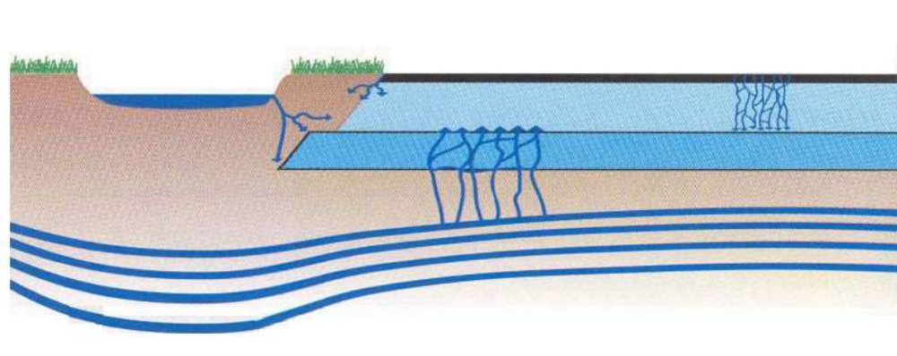
L’eau : le plus grand ennemi d’une chaussée

Slide 13
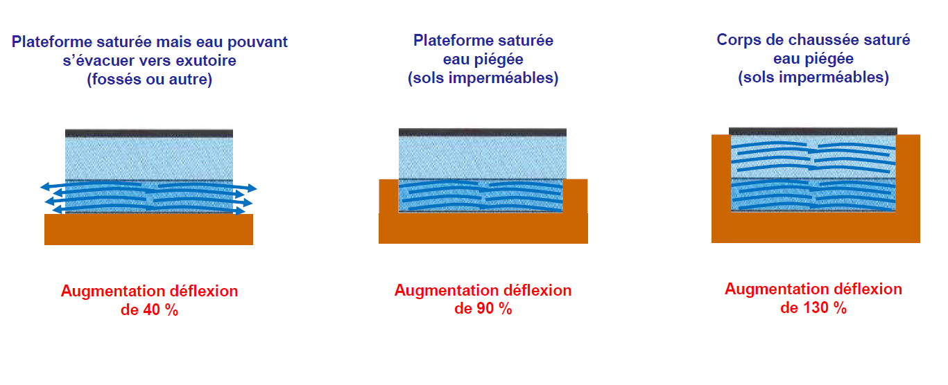
Importance de l’entretien des dépendances bleues

Slide 14
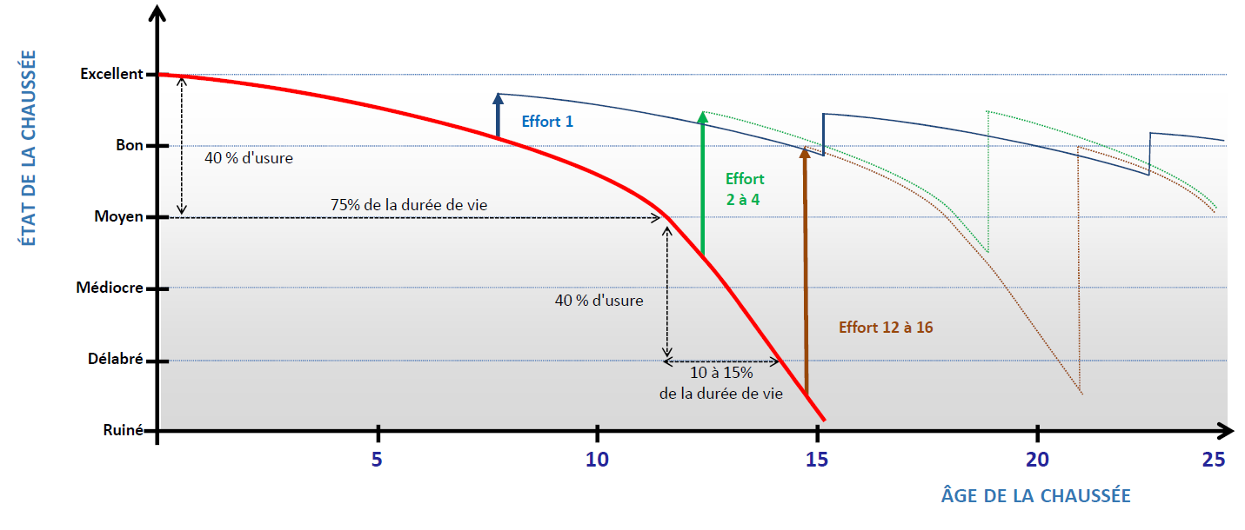
Entretien des chaussées

Slide 15
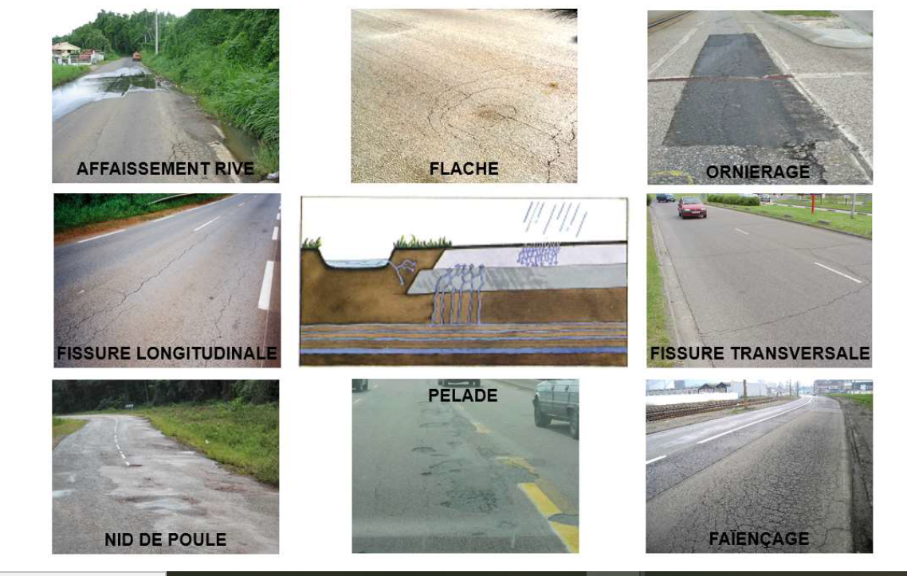
Dégradations d’une chaussée

Slide 16
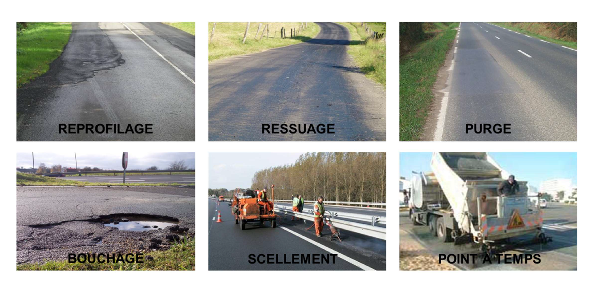
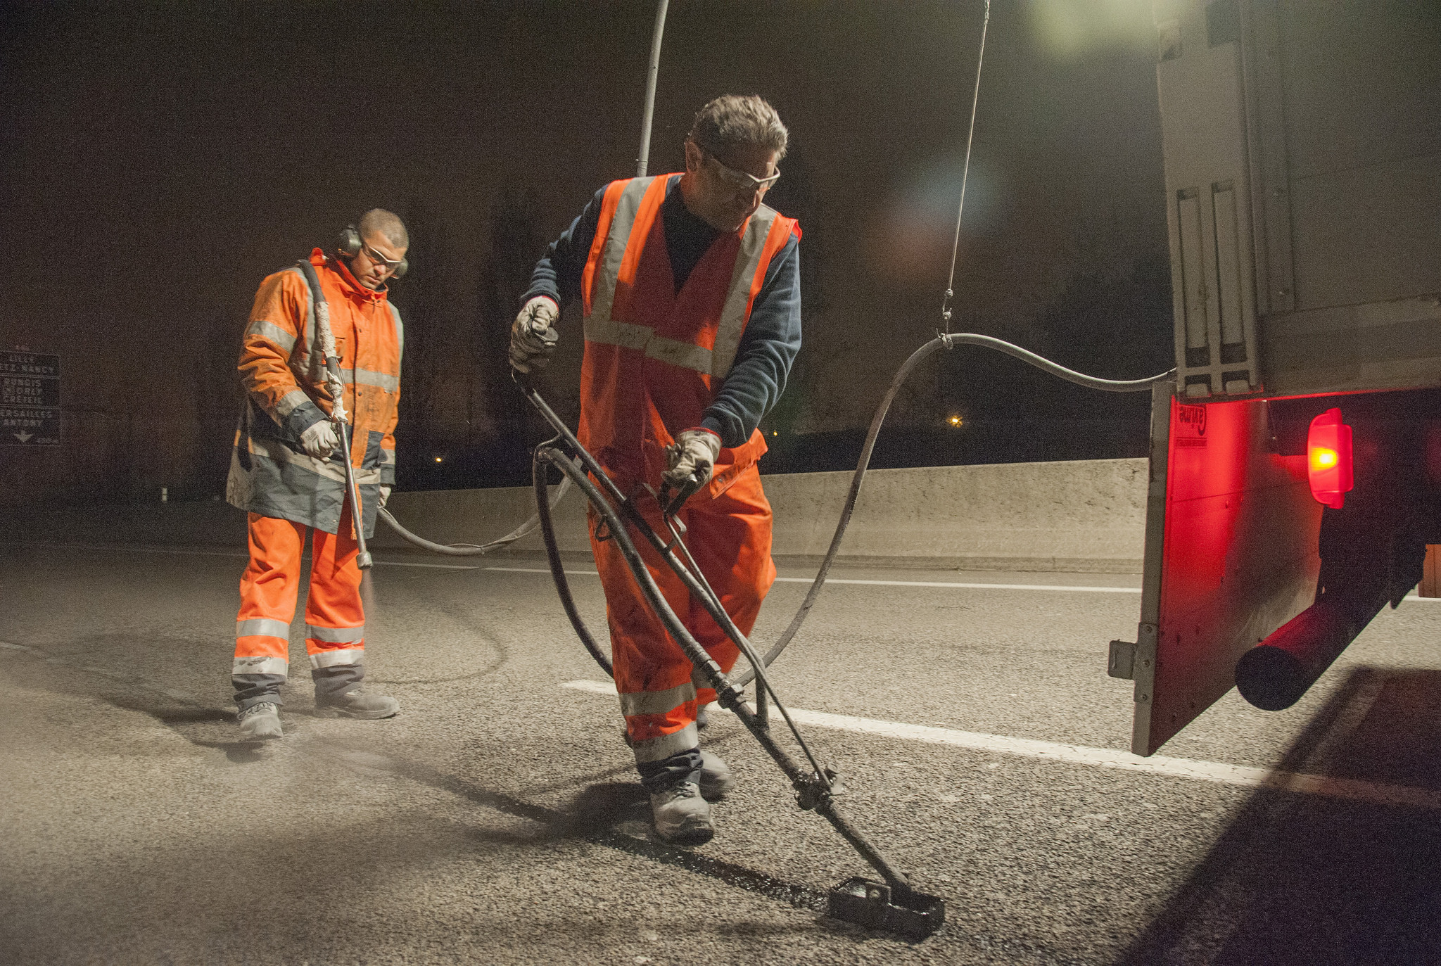
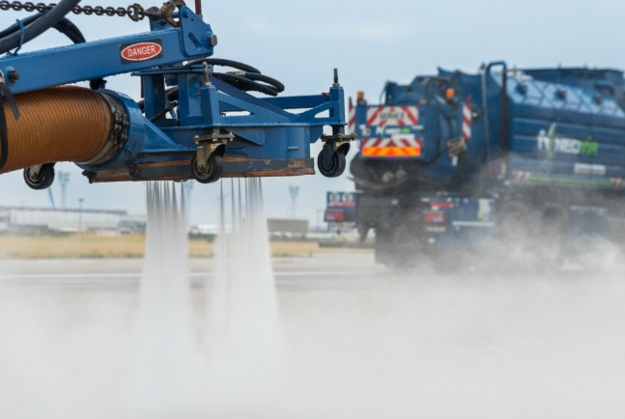
Techniques d’entretien
Pontage de fissures
Hydrogommage

Slide 17
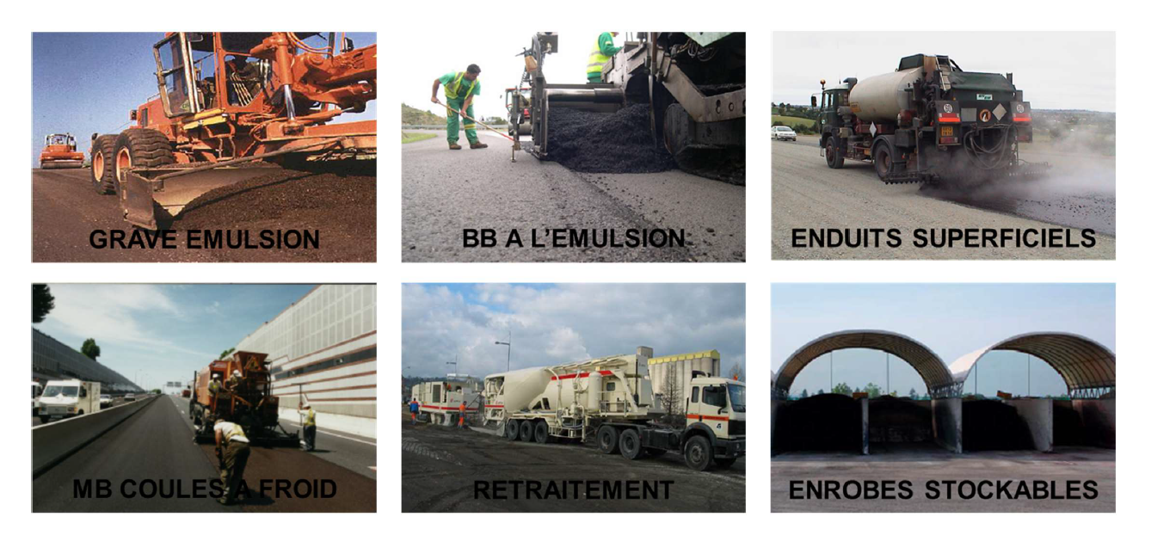
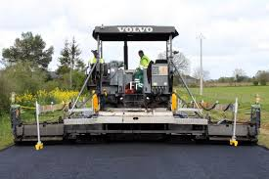
Techniques de réparation
Enrobés à chaud

Slide 18
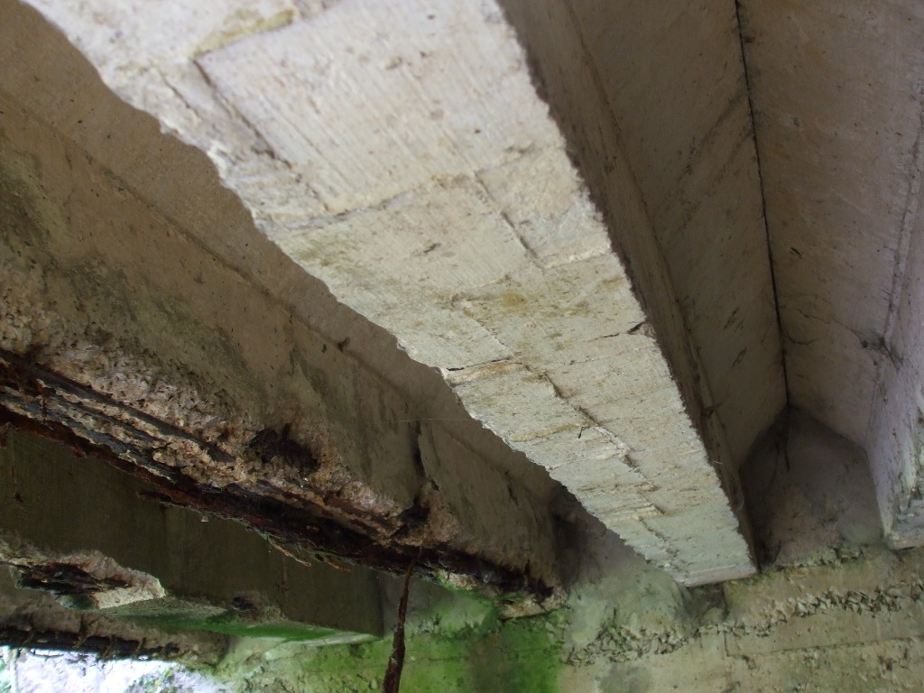
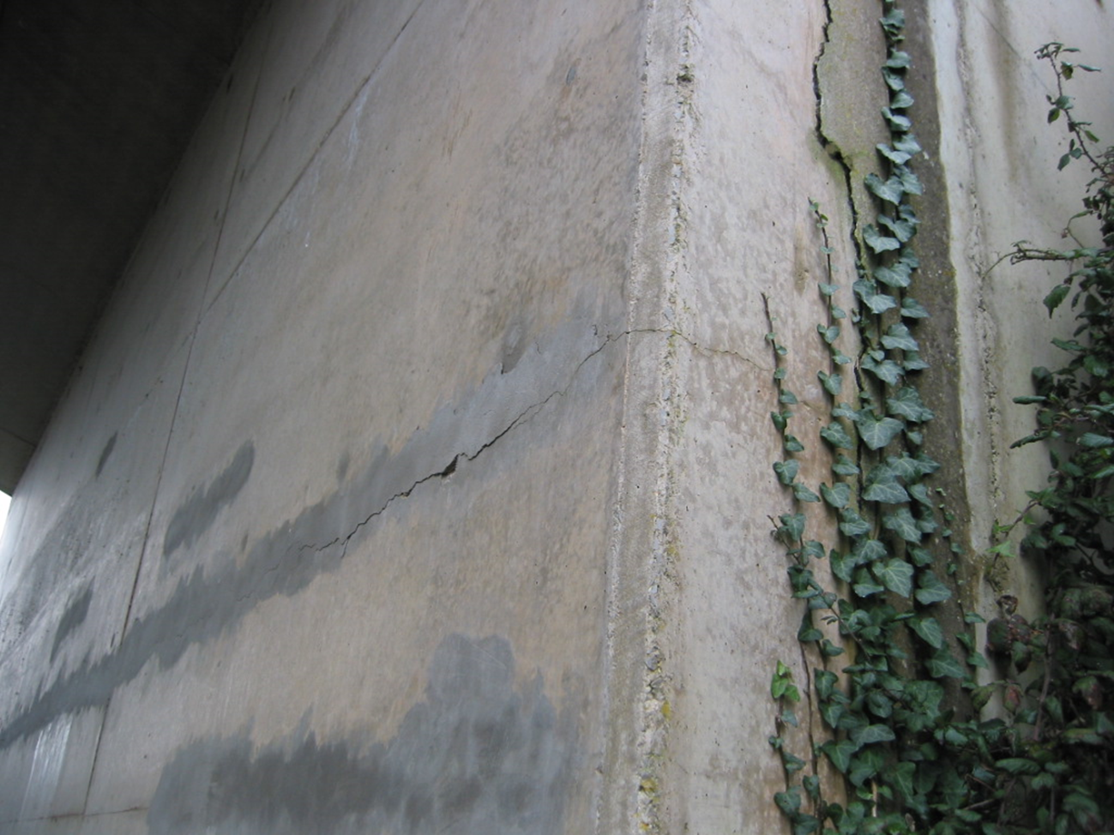
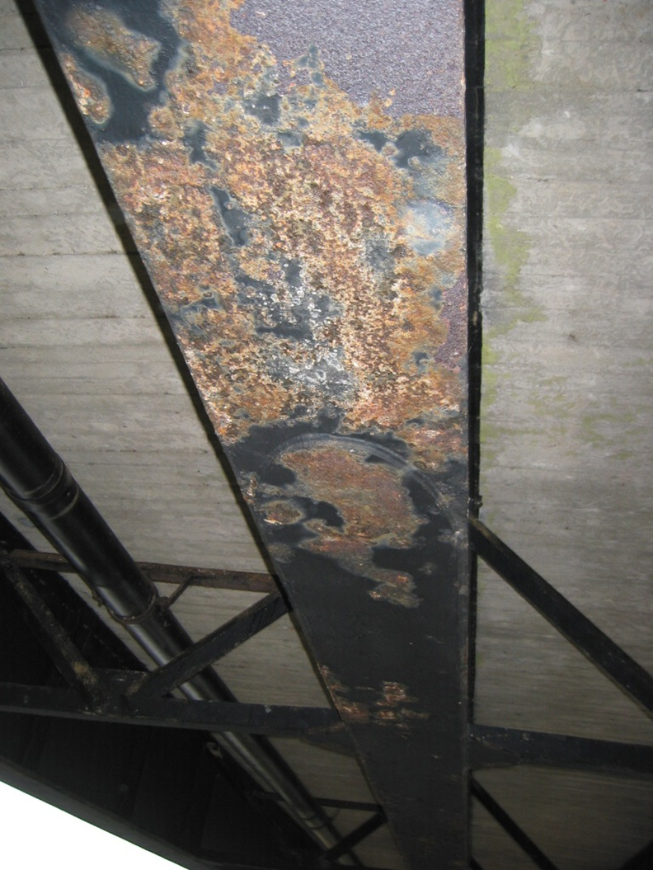
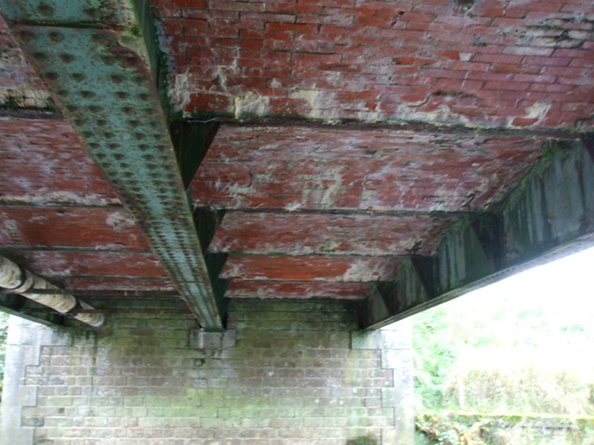
Ouvrages d’art

Slide 19
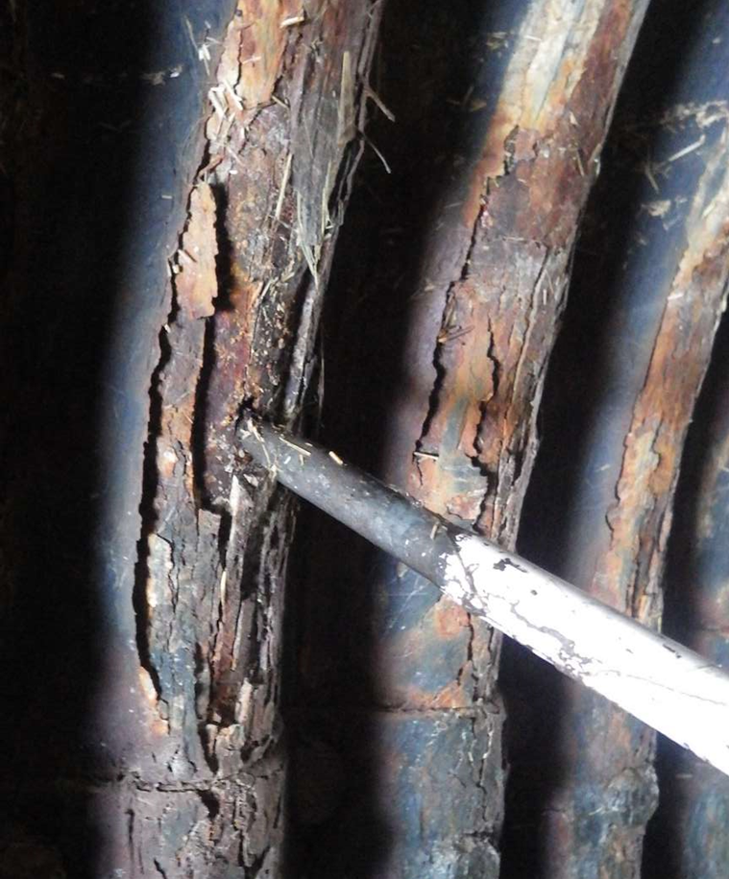
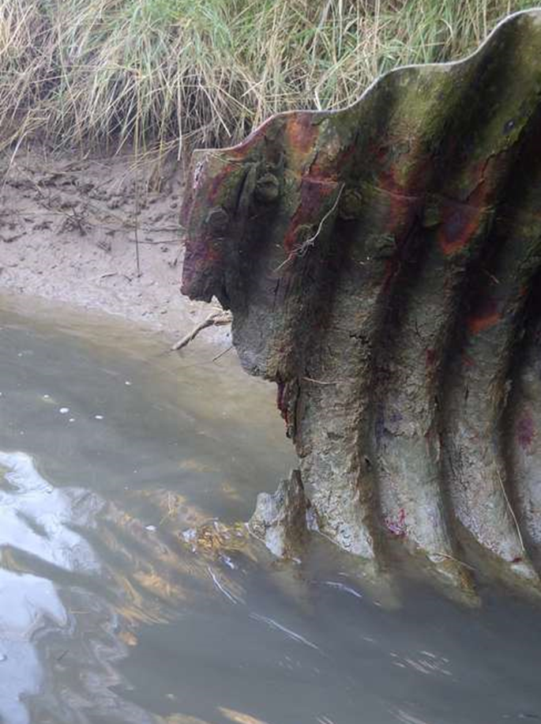
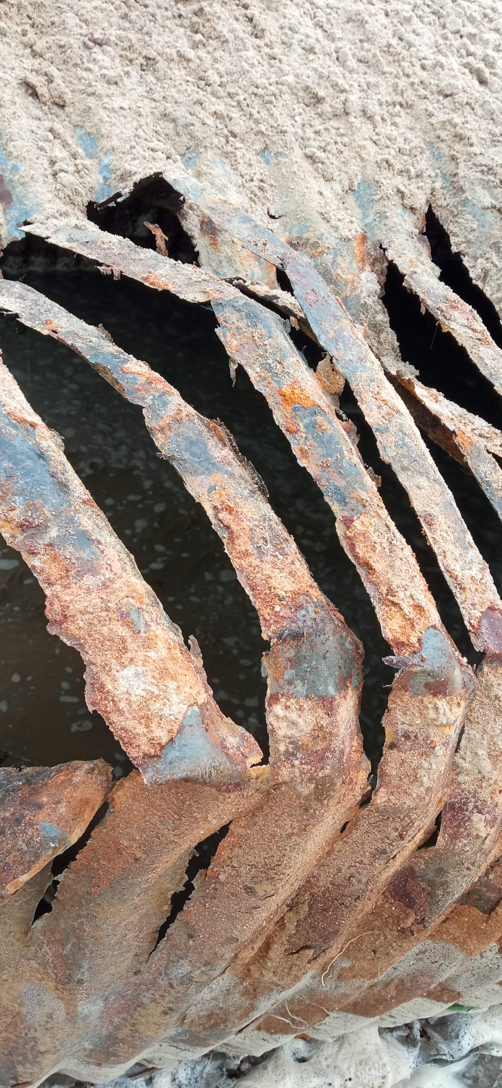
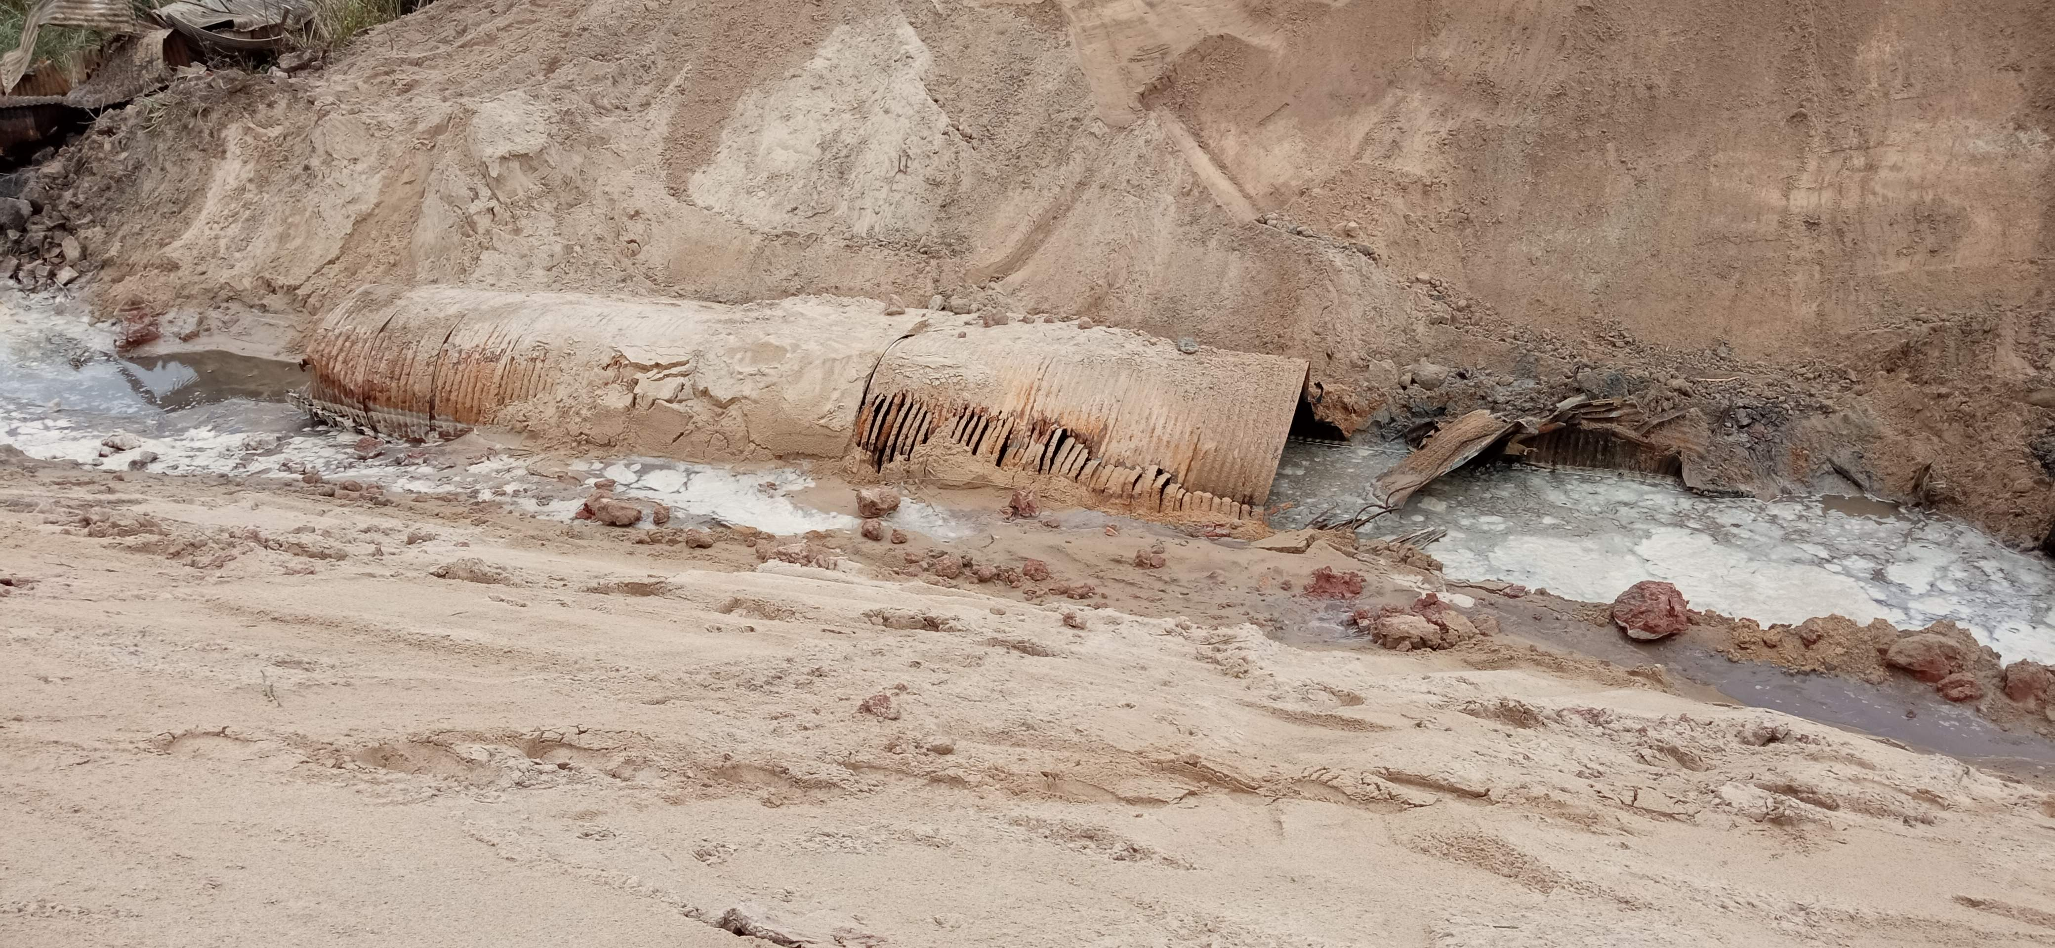
Buses métalliques

Slide 20
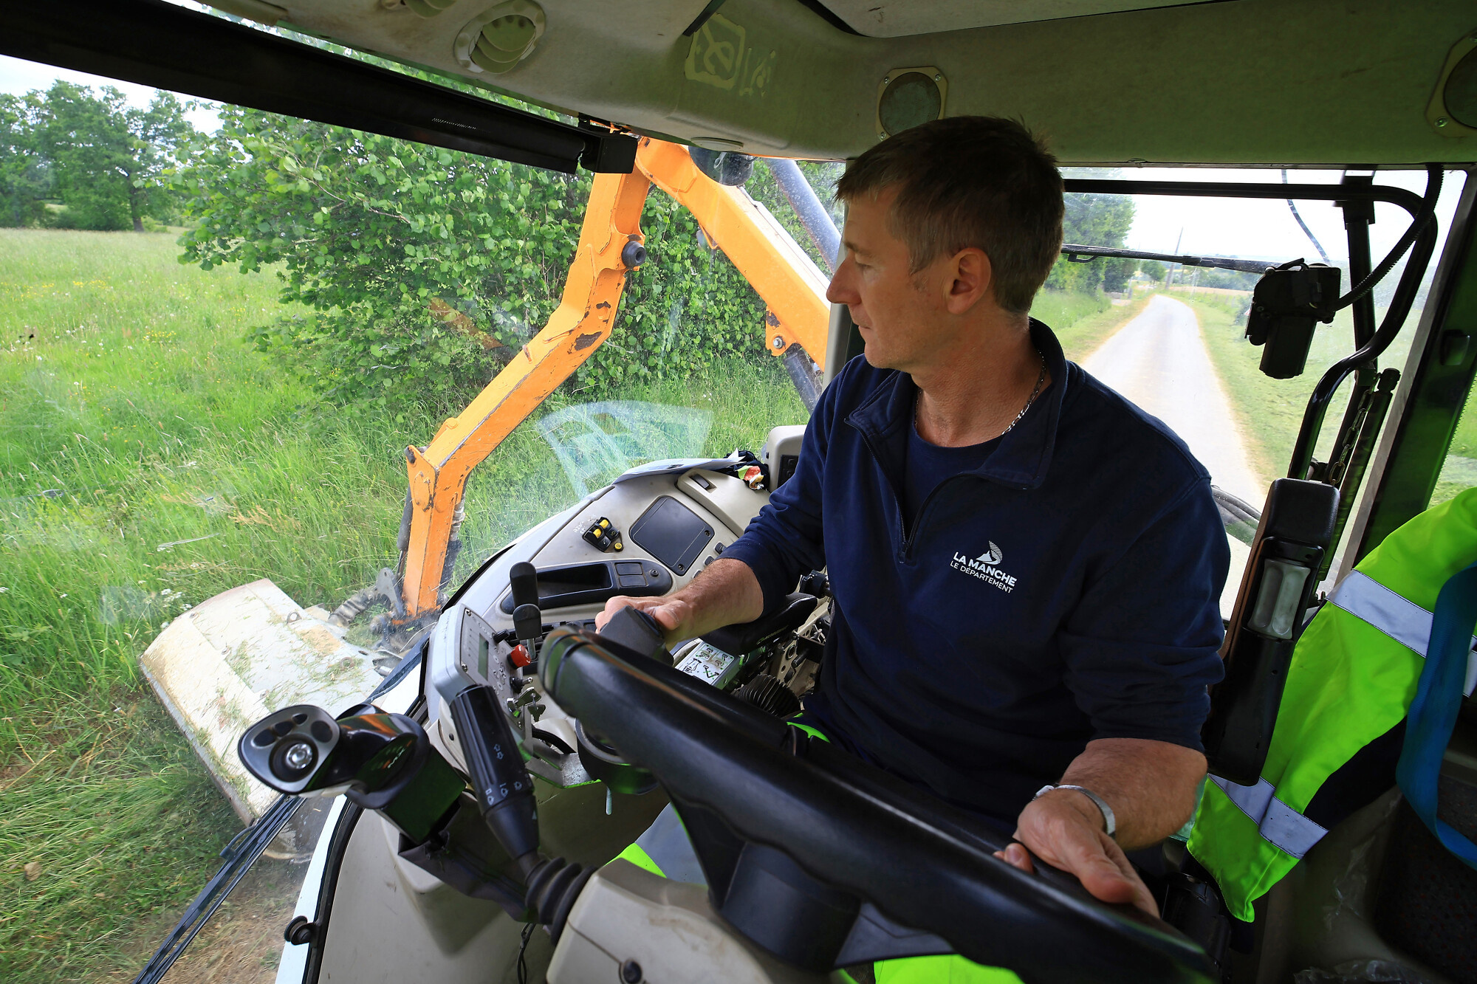
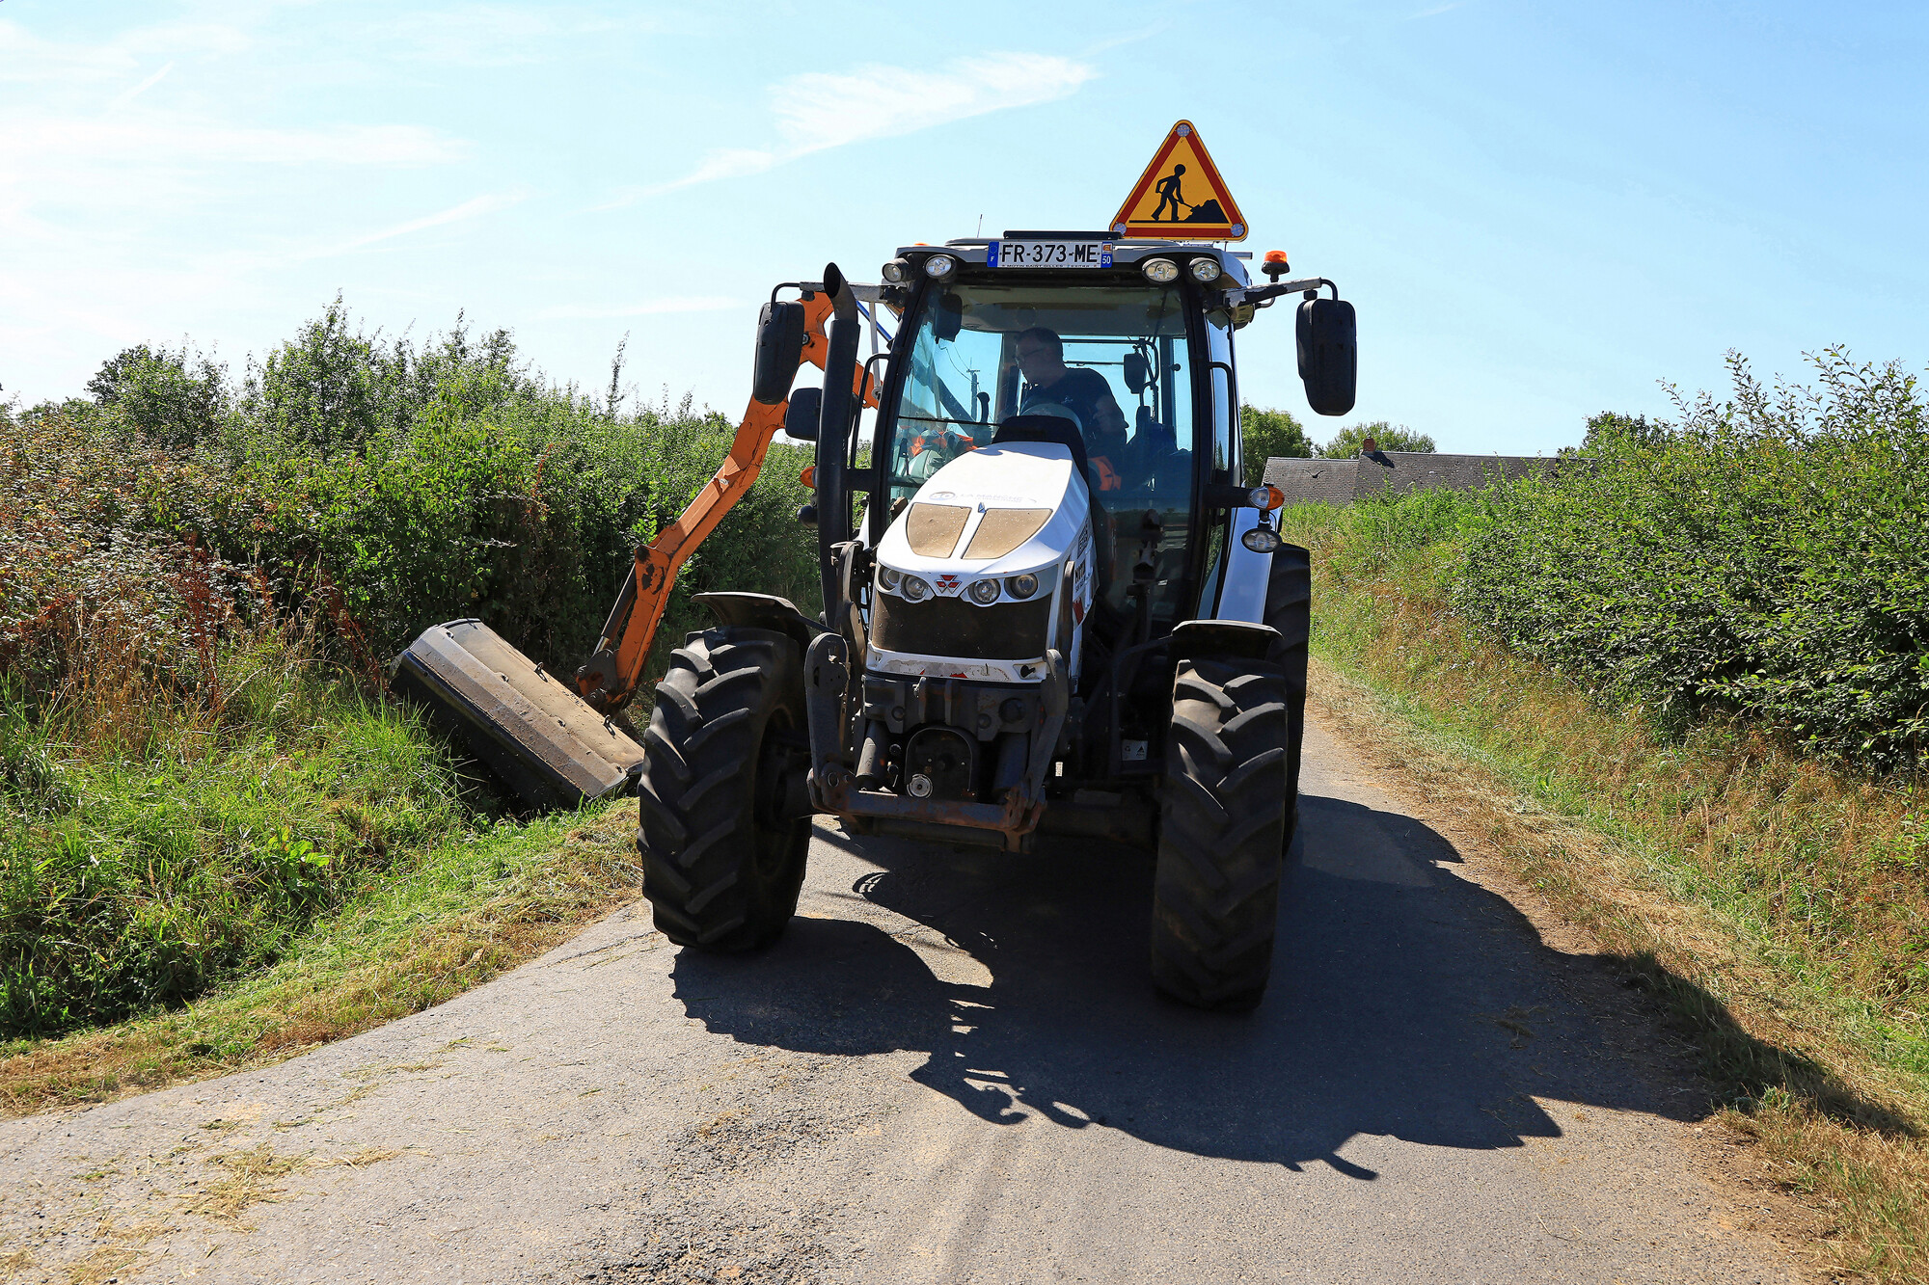
Le fauchage

Slide 21
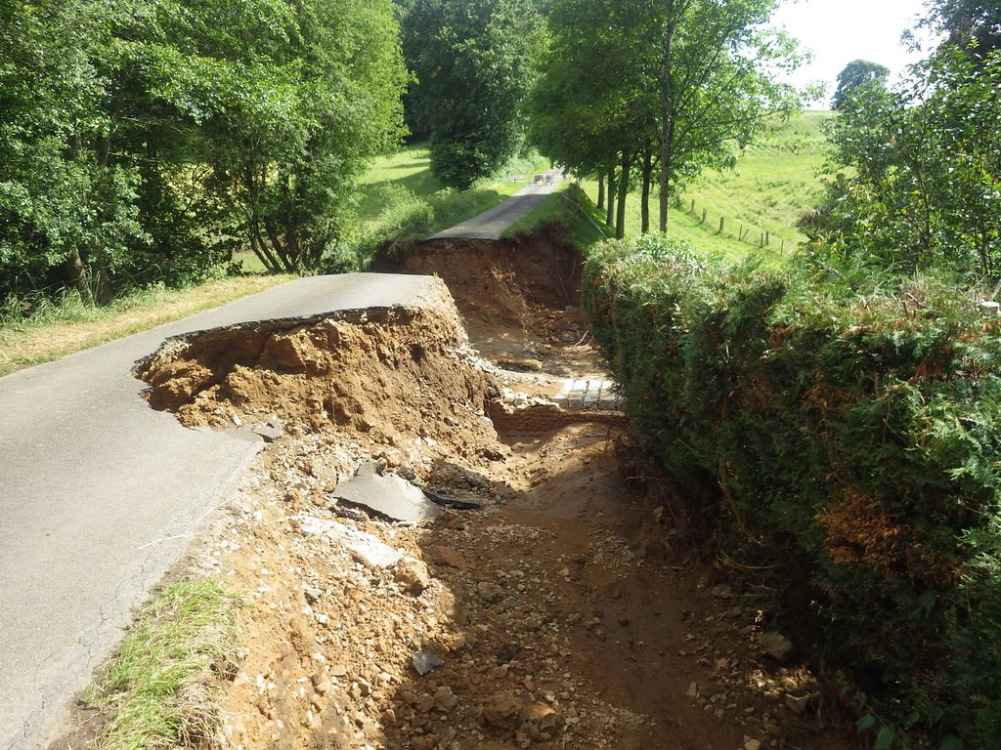
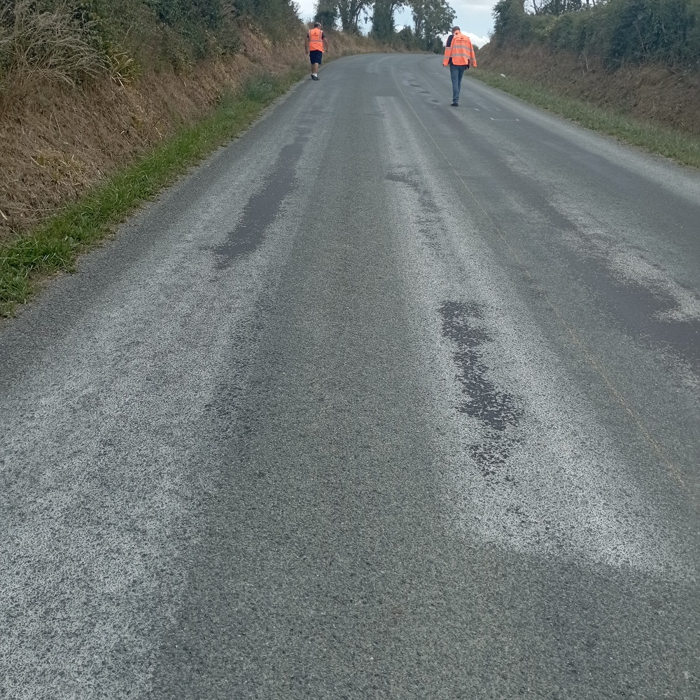
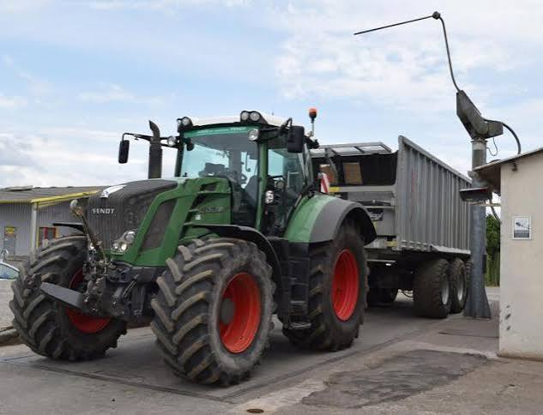
Impact du changement climatique et de l’aménagement du territoire

Slide 22
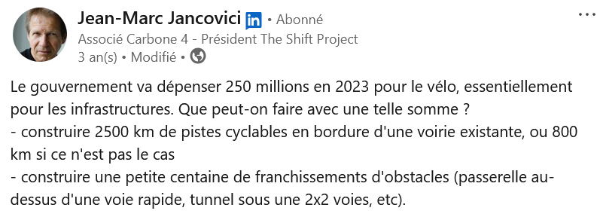
Faire plus de place aux mobilités actives par des infrastructures neuves ?

Slide 23
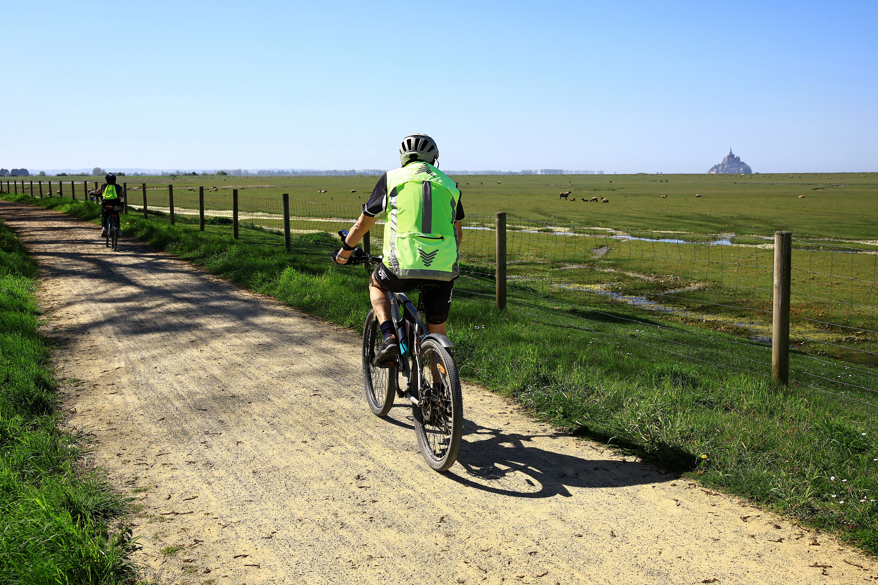
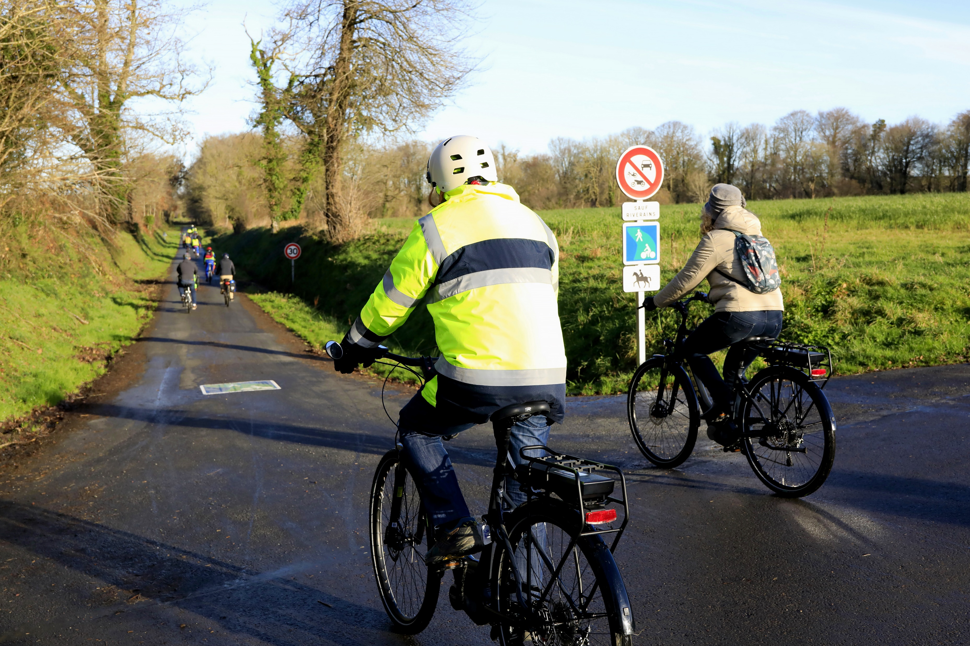
Une alternative soutenable en milieu rural
Coût moyen = 200 000 € / km
Coût moyen = 3 000 € / km

Slide 24
Thème de la compétence des équipes
Une baisse de la compétence depuis la fin des DDE (manque de formation)
Un réseau scientifique de l’Etat qui s’est effondré (CETE / SETRA), un CEREMA dont la tête est mise à prix
De grandes difficultés de recrutement
Des formations initiales (ingénieurs / techniciens) de plus en plus généralistes et de moins en moins techniques

Slide 25
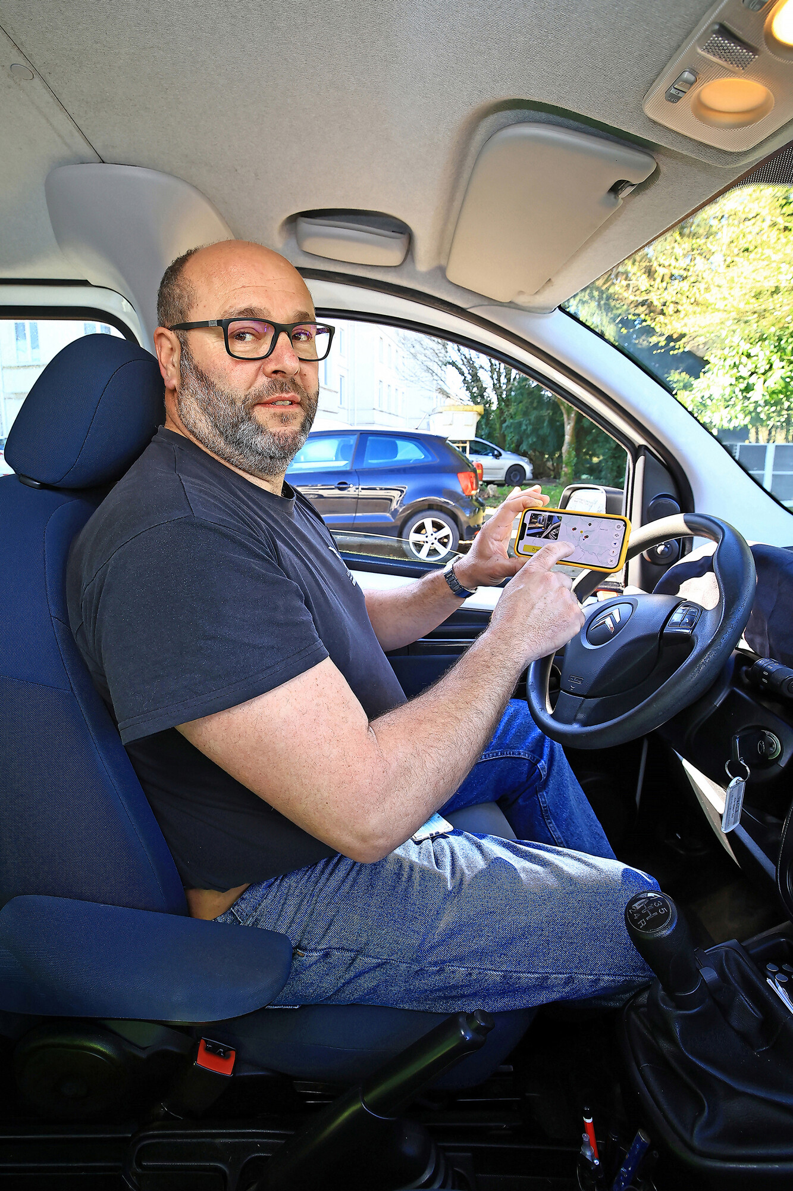
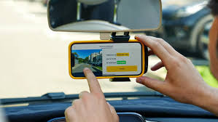
Apports de l’IA

Slide 26
Quelques chiffres
Linéaire visité en 2025: 7 243 km
Note globale : 3.04
Moyenne nationale : 3.00

Slide 27
